Slide 1
TEMA: LEAN CANVAS TAMBO
Pertenece a: HINOSTROZA MORENO WILLY MICHAEL
Curso: Curso Integrador I: Sistemas Software- Sección 19668

Slide 2
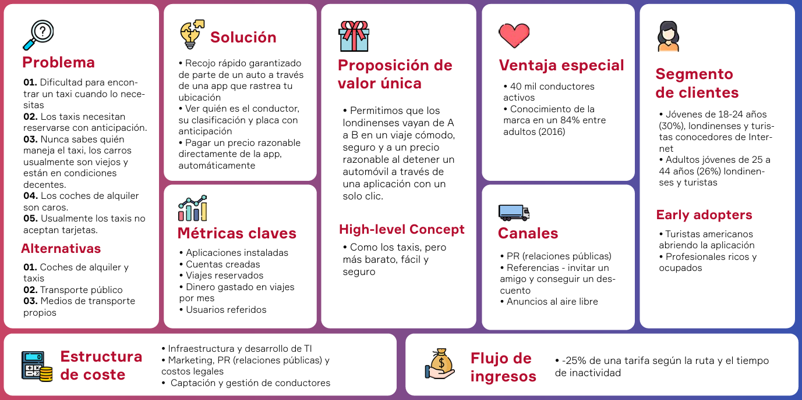
LEAN CANVAS - Empresa: TAMBO
Red amplia de tiendas pequeñas y mejor posicionadas geográficamente.
Oferta mixta: abarrotes + comida rápida (empanadas, pizzas, combos).
Procesos de pago rápidos.
Falta de tiendas limpias y seguras con atención 24/7 o extendida.
Precios elevados en otras tiendas de conveniencia.
Poca variedad de comida lista para consumir.
Muchas promociones.
Ubicaciones estratégicas (esquinas de alto flujo).
Marca fuertemente posicionada en el joven peruano.
Gran capacidad de negociación con proveedores locales.
Ofrecer productos de primera necesidad, bebidas y comida rápida con precios de "bodega" pero con la experiencia de una tienda moderna.
Las personas se sienten bien comprando en estos lugares
Jóvenes universitarios y trabajadores (18-35 años).
Personas que transitan por zonas de alto flujo peatonal.
Público que busca snacks o bebidas de último minuto.
Tambo vende a “todos", pero, exclusivamente para gente con poco tiempo y presupuesto ajustado..
Venta promedio por ticket.
Tráfico por persona por tienda.
Rotación de productos perecederos (comida).
Tienda moderna y estructurada con valor o semejanza internacional, con productos peruanos que se consumo día a día.
Tiendas físicas (puntos de venta directos).
Apps de delivery (Rappi, PedidosYa).
Redes sociales (marketing digital agresivo).
Bodegas de barrio.
Tiendas de conveniencia en gasolineras (Oxxo, Listos).
Alquileres: Costo elevado por ubicaciones en esquinas y zonas premium.
Personal: Planilla de atención al cliente en múltiples turnos.
Logística: Distribución diaria de productos frescos y abarrotes.
Marketing: Campañas digitales y promociones constantes “los llamados combos”.
Venta directa: Margen sobre productos de consumo masivo (bebidas, snacks, cigarros).
Venta de comida preparada: Mayor margen en combos de comida rápida.
Servicios adicionales: Cobro de servicios (luz, agua) y recargas, que generan tráfico, aunque el margen sea bajo.

